Slide 1
استطلاع مدى الرضا عن برنامج الخصومات الخاص بموظفي الحكومة الاتحادية - امتيازات
Wednesday, November 05, 2014

Slide 2
925
Total Responses
Date Created: Tuesday, September 16, 2014
Complete Responses: 811

Slide 3
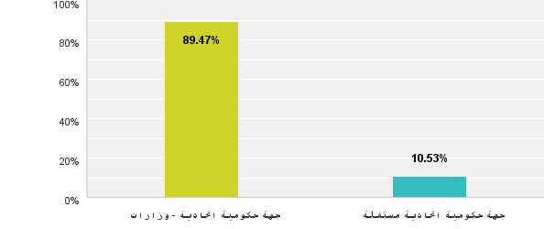
Q1: فئة المتعاملين
Answered: 921 Skipped: 4

Slide 4
Q1: فئة المتعاملين
Answered: 921 Skipped: 4

Slide 5
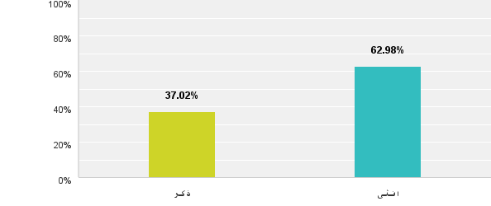
Q3: الجنس
Answered: 921 Skipped: 4

Slide 6
Q3: الجنس
Answered: 921 Skipped: 4

Slide 7
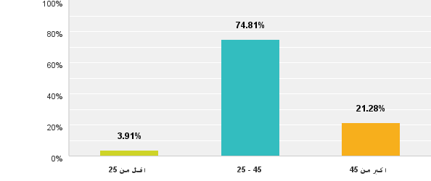
Q4: العمر
Answered: 921 Skipped: 4

Slide 8
Q4: العمر
Answered: 921 Skipped: 4

Slide 9
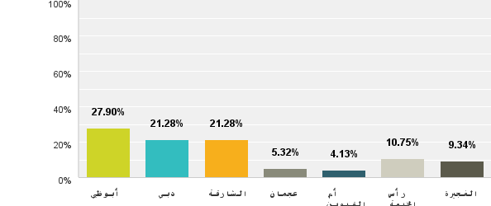
Q5: مكان الاقامة
Answered: 921 Skipped: 4

Slide 10
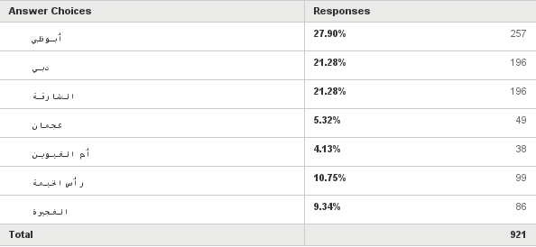
Q5: مكان الاقامة
Answered: 921 Skipped: 4

Slide 11
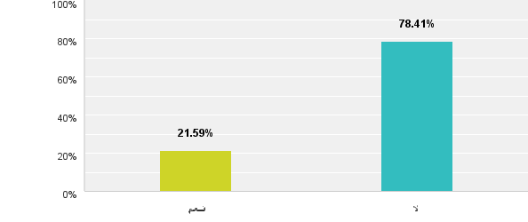
Q6: هل لديك فكرة عن برنامج الخصومات الخاص بموظفي الحكومة الاتحادية - امتيازات
Answered: 917 Skipped: 8

Slide 12
Q6: هل لديك فكرة عن برنامج الخصومات الخاص بموظفي الحكومة الاتحادية - امتيازات
Answered: 917 Skipped: 8

Slide 13
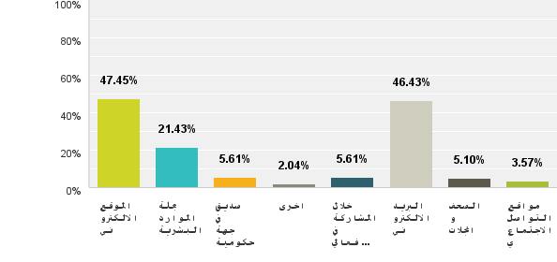
Q7: في حال كانت لديك فكرة عن البرنامج، ماهي الوسيلة / القناة التي عرفت من خلالها عن برنامج امتيازات
Answered: 196 Skipped: 729

Slide 14
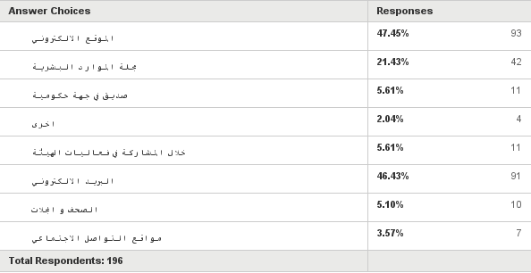
Q7: في حال كانت لديك فكرة عن البرنامج، ماهي الوسيلة / القناة التي عرفت من خلالها عن برنامج امتيازات
Answered: 196 Skipped: 729

Slide 15
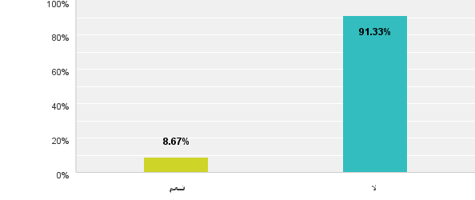
Q8: هل استفدت من احد عروض برنامج امتيازات
Answered: 196 Skipped: 729

Slide 16
Q8: هل استفدت من احد عروض برنامج امتيازات
Answered: 196 Skipped: 729

Slide 17
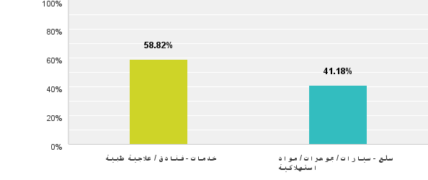
Q9: ما هو نوع العرض الذي استفدت منه
Answered: 17 Skipped: 908

Slide 18
Q9: ما هو نوع العرض الذي استفدت منه
Answered: 17 Skipped: 908

Slide 19
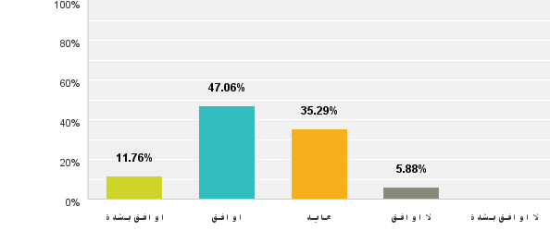
Q10: بشكل عام انا راض عن نسب الخصومات التي حصلت عليها
Answered: 17 Skipped: 908

Slide 20
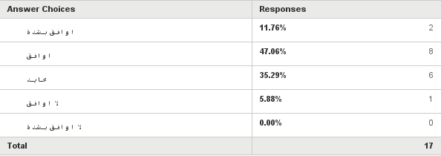
Q10: بشكل عام انا راض عن نسب الخصومات التي حصلت عليها
Answered: 17 Skipped: 908

Slide 21
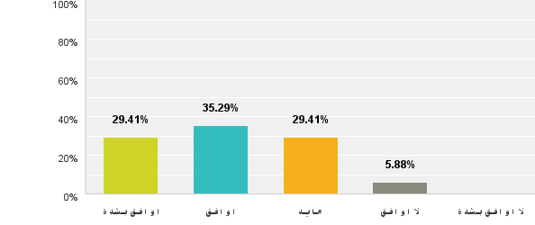
Q11: بشكل عام انا راض عن برنامج الخصومات لموظفي الحكومة الاتحادية - امتيازات
Answered: 17 Skipped: 908

Slide 22
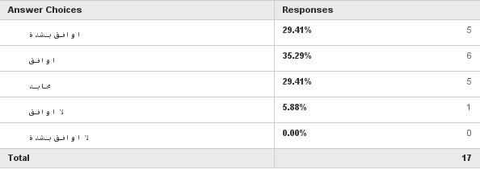
Q11: بشكل عام انا راض عن برنامج الخصومات لموظفي الحكومة الاتحادية - امتيازات
Answered: 17 Skipped: 908

Slide 23
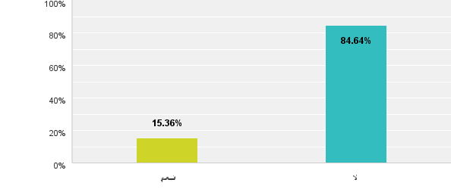
Q12: هل لديكم ضمن الجهة التي تعمل بها برنامج خصومات مشابه لبرنامج امتيازات
Answered: 814 Skipped: 111

Slide 24
Q12: هل لديكم ضمن الجهة التي تعمل بها برنامج خصومات مشابه لبرنامج امتيازات
Answered: 814 Skipped: 111

Slide 25
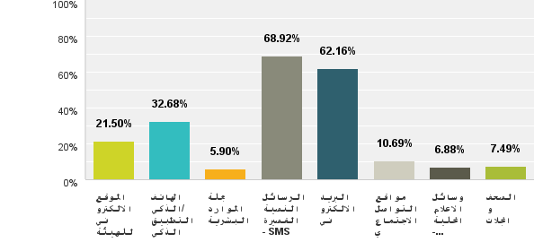
Q13: ماهي القناة المفضلة لديك للتواصل و معرفة اخر الاخبار لبرنامج امتيازات
Answered: 814 Skipped: 111

Slide 26
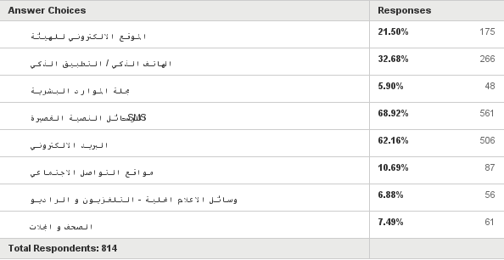
Q13: ماهي القناة المفضلة لديك للتواصل و معرفة اخر الاخبار لبرنامج امتيازات
Answered: 814 Skipped: 111

